Slide 1
Göni çyzygyň proýeksiýasy.
1. Proýeksiýalar tekizligine degişli göni çyzyk.
2. Proýeksiýalar okuna gabat gelýän göni çyzyk.
3. Oksuz proýektirlemek.
Hususy haldaky göni çyzyk.
Giňişlikde berlen göni çyzygyñ proýeksiýalar tekizliklerine görä şu aşakdaky ýagdaýlary mümkin:
1. Proýeksiýalar tekizlikleriniñ birine parallel göni çyzyk.
2. Proýeksiýalar tekizliginiñ birine perpendikulýar ýa-da ikisine parallel göni
çyzyk. (Çeçenki sapakda seredildi).
3. Proýeksiýalar tekizligine degişli göni çyzyk.
4. Proýeksiýalar okuna gabat gelýän göni çyzyk.

Slide 2
Hususy haldaky göni çyzyk.
Giňişlikde berlen göni çyzygyñ proýeksiýalar tekizliklerine görä şu aşakdaky ýagdaýlary mümkin:
1. Proýeksiýalar tekizlikleriniñ birine parallel göni çyzyk.
2. Proýeksiýalar tekizliginiñ birine perpendikulýar ýa-da ikisine parallel göni
çyzyk. (Çeçen umumy okuwda seredildi).
3. Proýeksiýalar tekizligine degişli göni çyzyk.
4. Proýeksiýalar okuna gabat gelýän göni çyzyk.

Slide 3
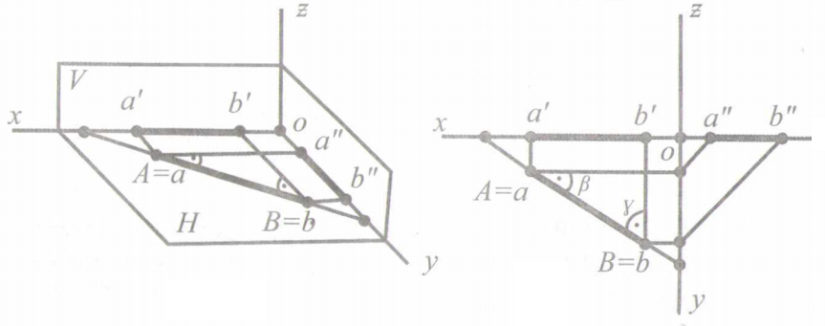
Proýeksiýalar tekizligine degişli göni çyzyk.
Eger göni çyzyk proýeksiýalar tekizliginde ýatan bolsa, onda onuñ proýeksiýalarynyñ biri berlen göni çyzyk bilen gabat gelýändir we oña deñdir, beýleki ikisi bolsa şol tekizligi çäklendirýän koordinata oklaryñ üstünde ýatýandyr.
1. AB göni çyzyk H gorizontal şekiller tekizliginde ýatyr (1-nji surat). AB = ab
1-nji surat

Slide 4
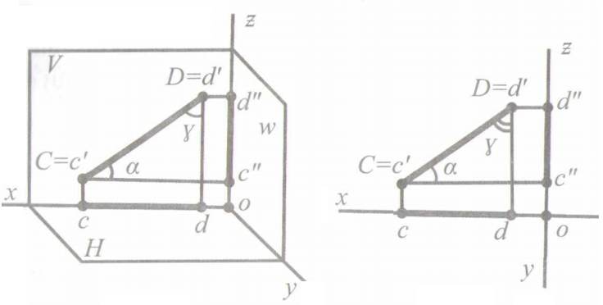
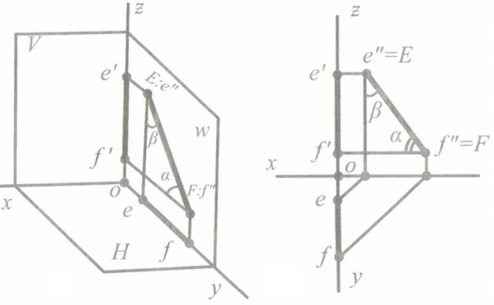
2. CD göni çyzyk V frontal şekiller tekizliginde ýatyr (2-nji surat).
CD = c'd'
3. EF göni çyzyk W profil şekiller tekizliginde ýatyr (3-nji surat).
EF = e''f''
2-nji surat
3-nji surat

Slide 5
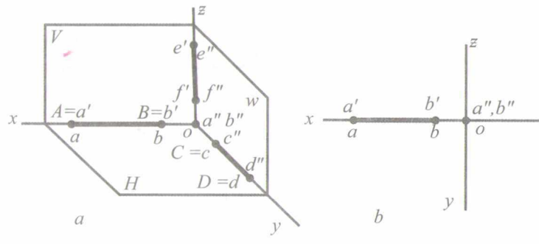
Proýeksiýalar okuna gabat gelýän göni çyzyk.
1. Eger-de berlen AB göni çyzyk OX koordinatalar okunda ýatýan bolsa, onda ol frontal we gorizontal proýeksiýalar tekizliklerine - degişlidir. Onuñ giñişlikdäki aýdyñ görnüşi we ortogonal proýeksiýasy (4-nji a, b) suratda görkezilendir AB = ab = a' b', a'' b'' - nokatdyr.
4-nji surat

Slide 6
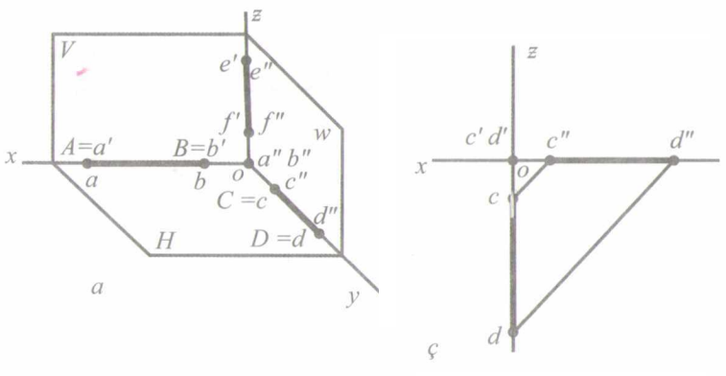
2. CD göni çyzyk OY koordinatalar okunda ýatýan bolsa, onda ol gorizontal we profil proýeksiýalar tekizliklerine-de degişlidir. Onuñ giñişlikdäki aýdyñ görnüşi we ortogonal proýeksiýasy (4-nji a, ç) suratda görkezilendir CD = cd = c''d'', c'd' – nokatdyr.
4-nji surat

Slide 7
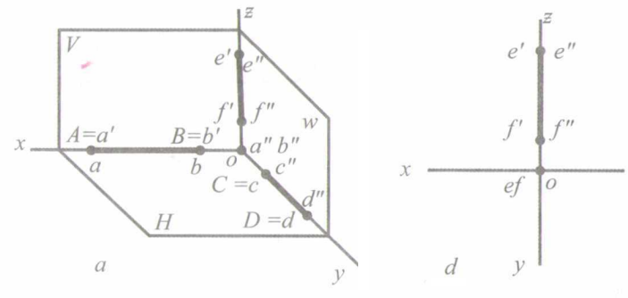
3. EF göni çyzyk OZ koordinatalar okunda ýatýan bolsa, onda ol frontal we profil proýeksiýalar tekizliklerine degişlidir. Onuñ giñişlikdäki aýdyñ görnüşi we ortogonal proýeksiýasy (4-nji a, d) suratda görkezilendir
EF = e'f' = e''f', ef – nokatdyr.
4-nji surat

Slide 8
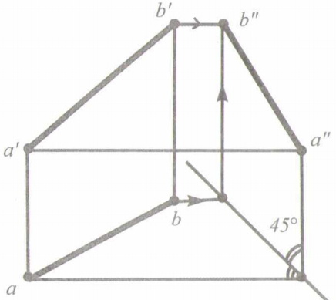
Oksuz proýektirlemek.
Köp halatlarda nokatlaryň giňişlikdäki ýagdaýyny proýeksiýalar tekizliklerine görä däl-de proýektirlenýän figuranyň nokatlaryna görä, olaryň özara ýagdaýlary bilen kesgitleýärler. Şonuň üçin tehniki çyzgylarda kä halatlarda proýeksiýalar oklaryny geçirmeýärler.
Proýeksiýalaryň arasyndaky aralyklary bolsa erkin alýarlar. Şol bir ýagdaýda H we V proýeksiýalar tekizlikleri üçin hem- de V we W proeksiýalar tekizlikleri üçin baglanşyk çyzyklarynyň wertikallygy - dikligi we gorizontallygy - keseligi saklanylýar.
5-nji surat

Slide 9
Oksuz proýektirlemekde umumy halda AB göni çyzyk gurlandyr (5-nji surat). Bu ýagdaýda nokatlaryň şekiller tekizliklerine çenli aralygy kesgitlenilmeýär.
Göni çyzygyň profil proýeksiýasyny gurmak üçün baglanyşyk çyzyklaryň ugry bilen 45⁰ burçy emele getirýän kömekçi göni çyzygy geçirmek ýeterlikdir.
Şondan soňky gurluş suratda ugur görkeziji strelkalar bilen görkezilendir we çyzgydan düşnüklidir.
5-nji surat

